Slide 1
Реализация проектов с использованием механизмов государственно-частного партнерства в социальной защите Республики Коми
Докладчик – министр труда и социальной защиты Республики Коми
Семяшкин Илья Васильевич

Slide 2

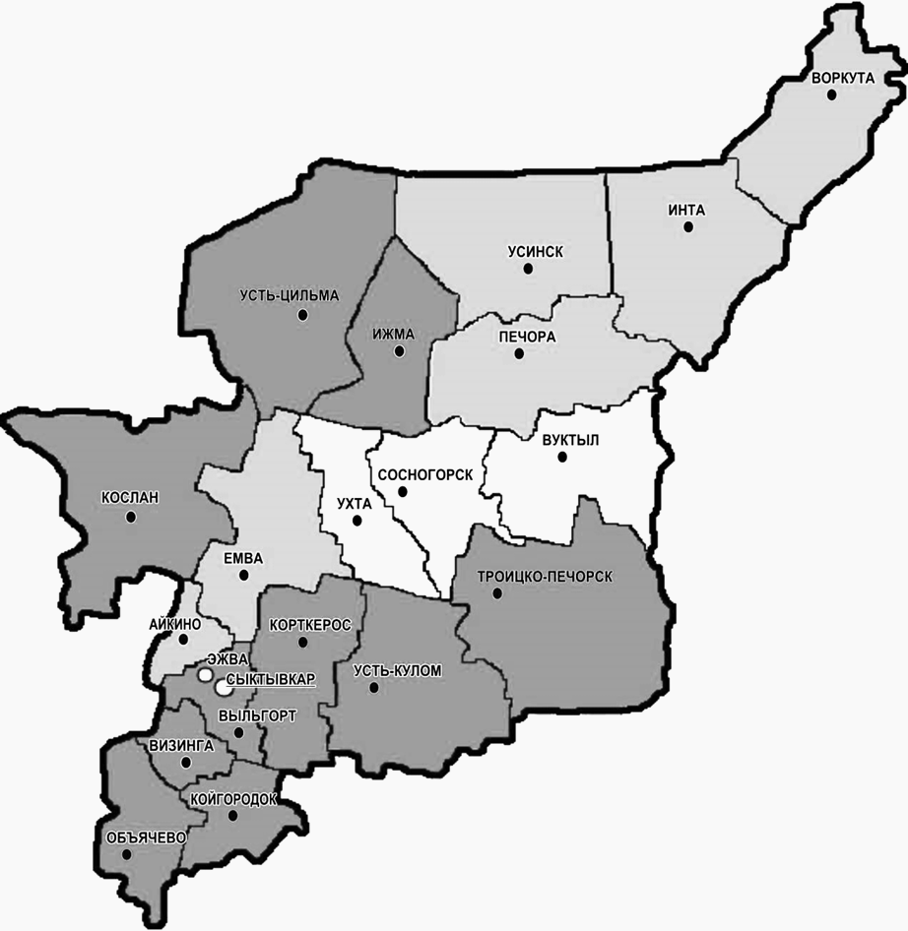
Министерство труда и социальной защиты Республики Коми
Сеть государственных учреждений системы социальной защиты населения Республики Коми
Центры по предоставлению государственных услуг в сфере социальной защиты населения – 20
Реабилитационный центр для детей и подростков с ограниченными возможностями – 1
Стационарные учреждения
(дома-интернаты) – 15
Центры социальной адаптации для лиц без определенного места жительства и
занятий– 2
Социально-реабилитационные центры для несовершеннолетних – 19
Центр социальной помощи семье и детям– 1
Республиканский социально-оздоровительный центр «Максаковка» - 1
Региональный центр развития социальных технологий - 1
2

Slide 3

Нормативная правовая база по вопросам государственно-частного партнерства в Республике Коми
С 19 июня 2014 года действует Закон Республики Коми от 19.06.2014г.
№ 71-РЗ «О государственно-частном партнерстве в Республике Коми»
(Ранее действовал Закон Республики Коми от 04.10.2010г.
№ 112-РЗ «Об участии Республики Коми в государственно-частном партнерстве»)
Постановление Правительства Республики Коми от 25.06.2012г. № 261
«О мерах по реализации Закона Республики Коми «Об участии Республики Коми в государственно-частном партнерстве»
Распоряжение Правительства Республики Коми от 13.11.2013г. № 437-р
об утверждении перечня проектов государственно-частного партнерства в Республике Коми
Приказ Министерства экономического развития Республики Коми от 31.03.2014г.
№ 121 «Об утверждении порядка организации отбора частных партнеров»
3

Slide 4

«Строительство негосударственного пансионата
для пожилых граждан»»
(объем финансирования – 290,0 млн. рублей)
ФОРМА - приобретение у частного партнера имущества
в государственную собственность Республики Коми
с рассрочкой платежа
2013 год
начало строительства пансионата
завершение строительства пансионата
принятие проекта Постановления Правительства Республики Коми «О предоставлении грантов в форме субсидий юридическим лицам (за исключением государственных (муниципальных) учреждений), индивидуальным предпринимателям, физическим лицам, осуществляющим деятельность в сфере социального обслуживания в Республике Коми»
2015 год
предоставление стационарного и полустационарного обслуживания в условиях повышенной комфортности
привлечение «негосударственного сектора» в сферу социального обслуживания
Сокращение очередности на устройство в дома-интернаты
Ожидаемые результаты:
5

Slide 5
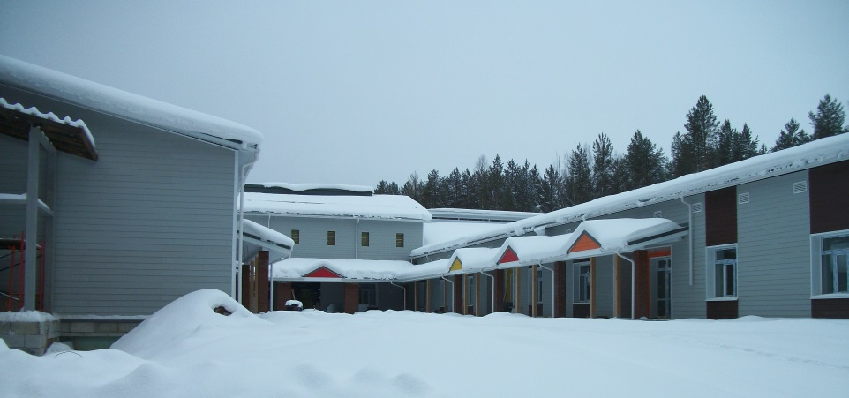
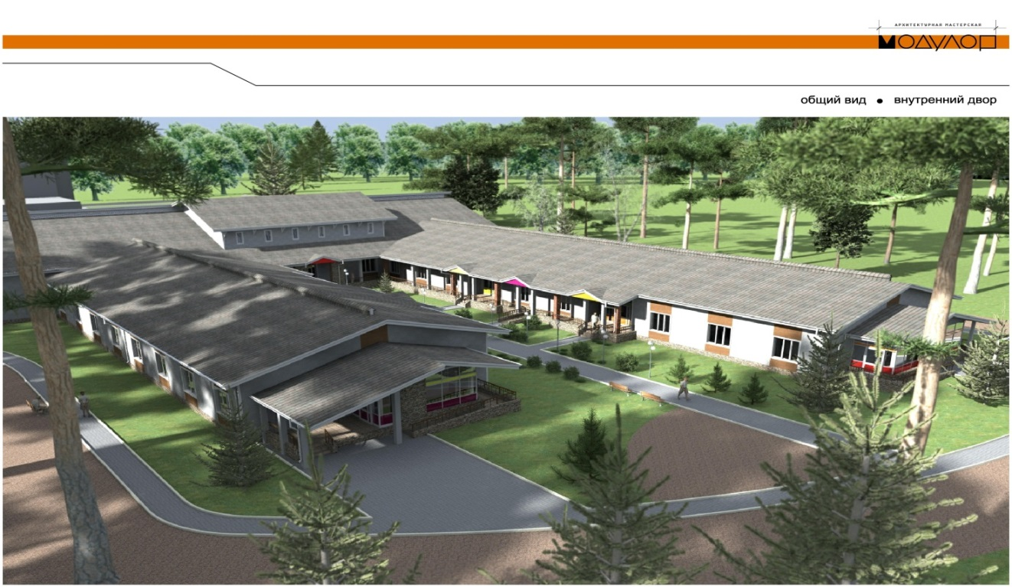
«Строительство негосударственного пансионата для пожилых граждан»
Февраль 2015 года
Итоговый
результат
6

Slide 6
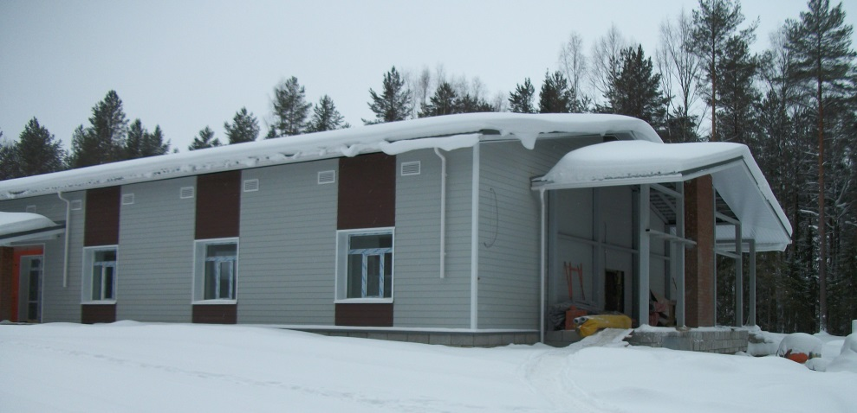
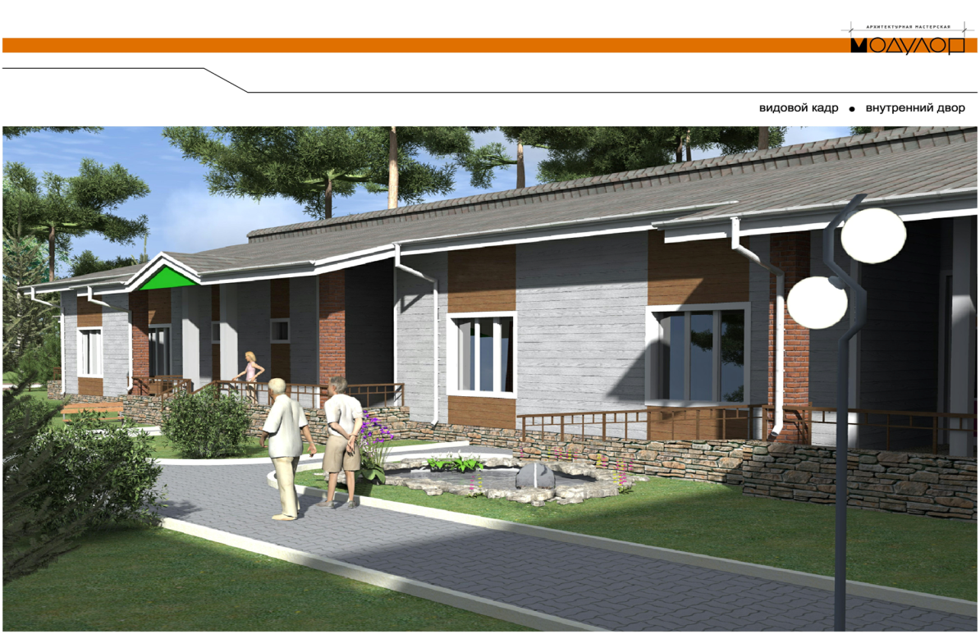
«Строительство негосударственного пансионата для пожилых граждан»
Февраль 2015 года
Итоговый результат
7

Slide 7
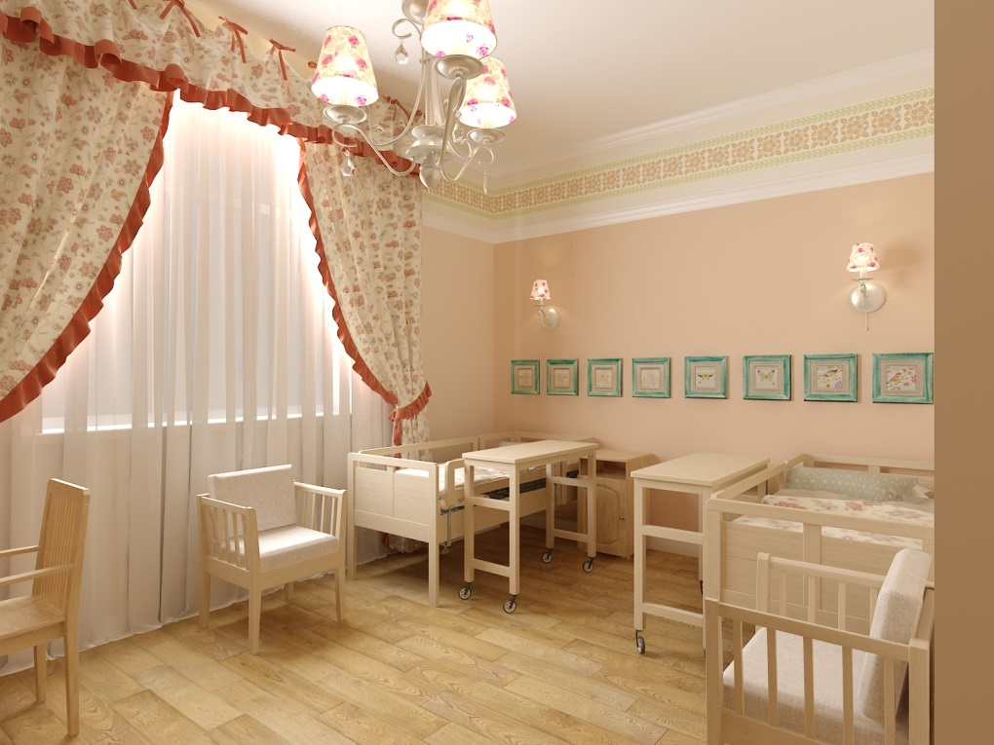
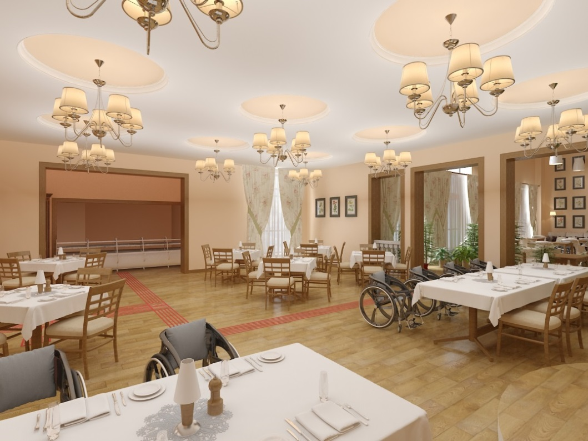
«Строительство негосударственного пансионата для пожилых граждан»
8

Slide 8
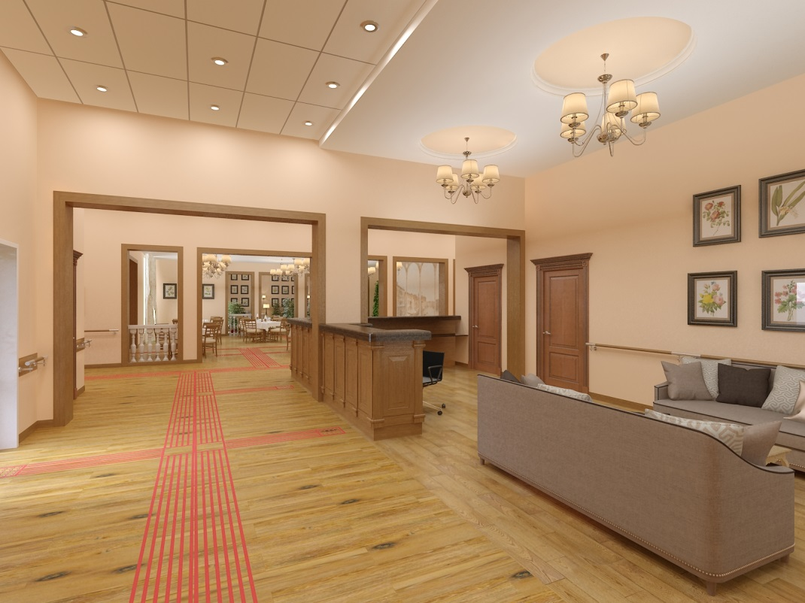
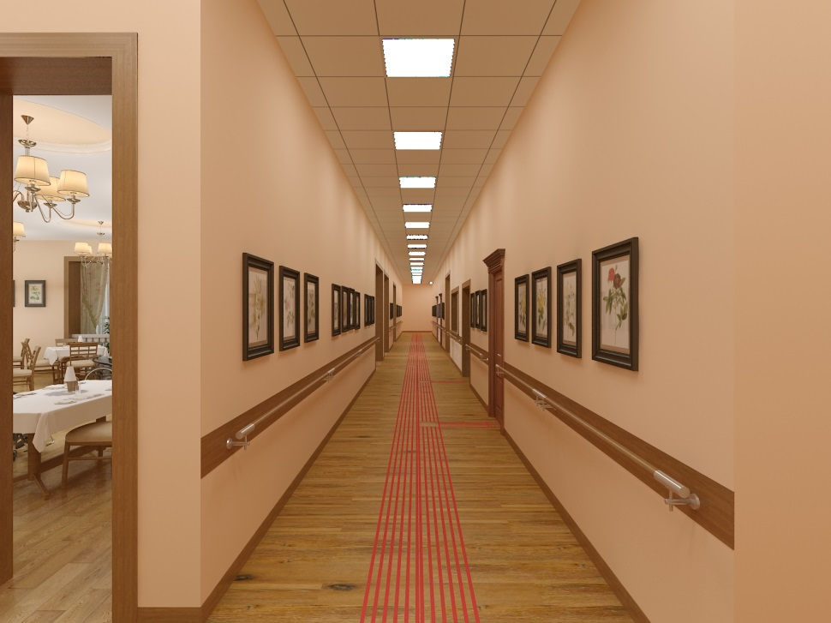
«Строительство негосударственного пансионата для пожилых граждан»
9

Slide 9

«Строительство здания для размещения в нем
ГБУ «Центр по предоставлению государственных услуг
в сфере социальной защиты населения
Усть-Куломского района»
(объем финансирования – 32,0 млн. рублей)
ФОРМА – долгосрочная аренда имущества частного партнера для
обеспечения государственных нужд Республики Коми
с правом выкупа в государственную собственность Республики Коми
2013 год
разработан план-график реализации Проекта
2014 год
ввод здания в эксплуатацию
Переезд в новое здание, доступное для всех категорий населения
Экономия бюджетных средств на строительство в 1,5 раза
Поступление в бюджет средств от аренды земельного участка и концессионной платы
Ожидаемые результаты:
10

Slide 10

(Поэтажный план)
12

Slide 11
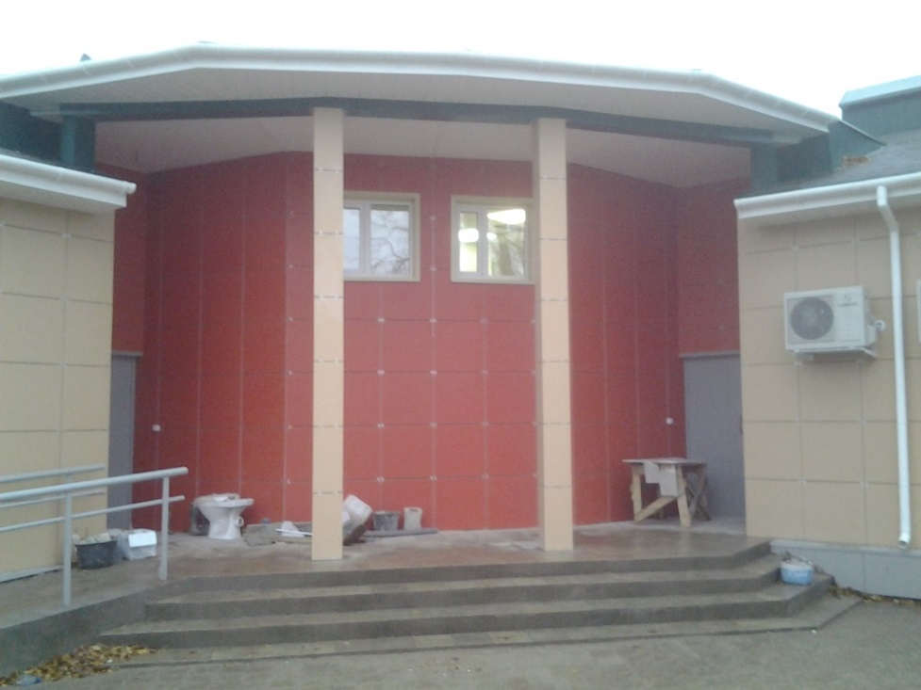
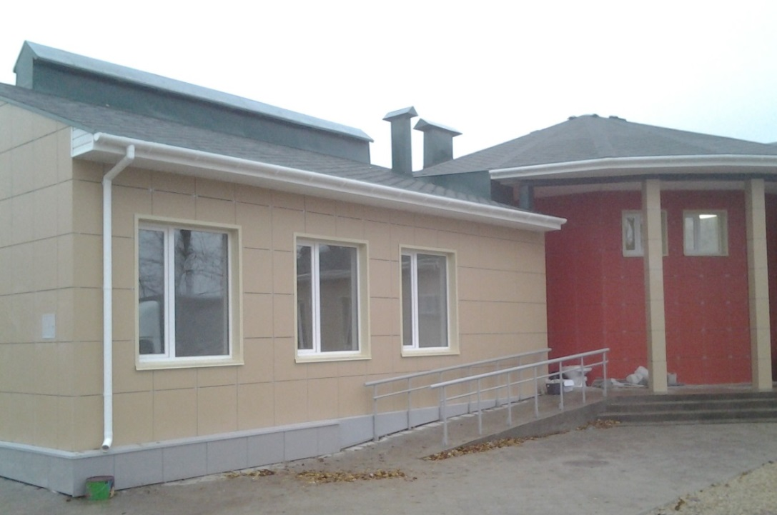
Реализация проекта
Ввод в эксплуатацию 26.10.2014г.
11

Slide 12
Проекты государственно-частного партнерства в Республике Коми на 2015 год
(пул социальных проектов)
Социальная защита – 3 проекта
Образование - 4 проекта
Здравоохранение – 2 проекта
Культура– 1 проект
Физкультура и спорт – 1 проект
Направления реализации проектов
4

Slide 13

Экономическая эффективность реализуемых в «социальной защите» проектов ГЧП
рассрочка долговой нагрузки для республиканского бюджета Республики Коми на 5 лет
сокращение сроков строительства и ввода в эксплуатацию в 1,5 раза
снижение стоимости строительства на 30%
создание новых рабочих мест – до 30 человек
поступление в бюджет средств от аренды земельного участка и концессионной платы
привлечение на рынок социальных услуг частного бизнеса
12

Slide 14
ПРЕДЛОЖЕНИЯ:
Проведение общероссийского форума «Реализация проектов ГЧП в социальной защите»
Софинансирование расходов на реализацию проектов ГЧП за счет средств федерального бюджета РФ
Создание банка проектов для реализации в рамках ГЧП
13

Slide 15
Благодарю за внимание!

